Slide 1
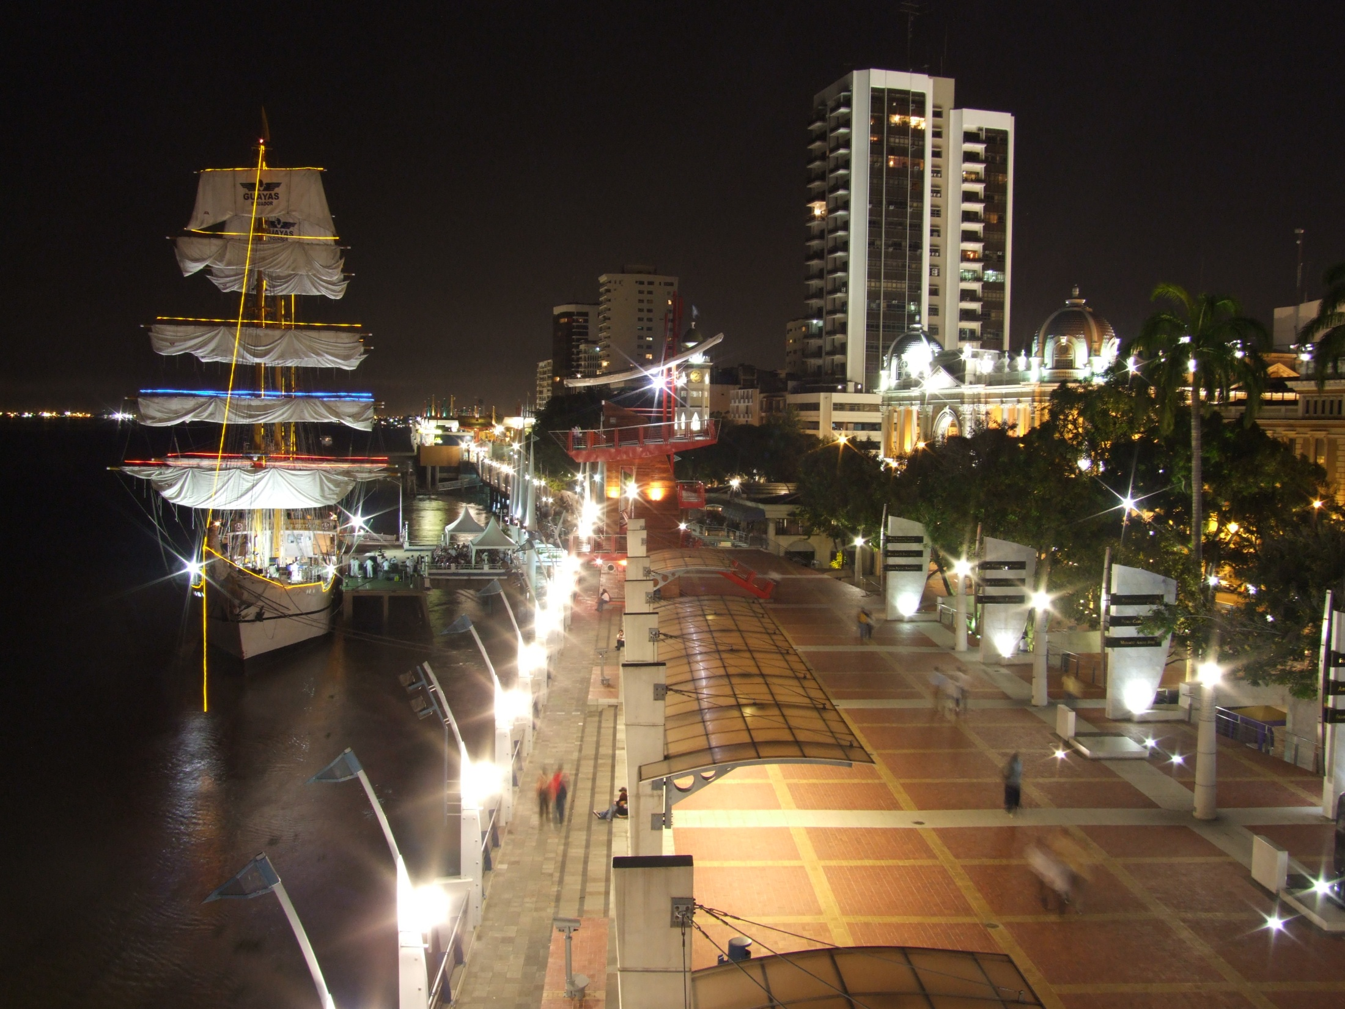



UNIVERSIDAD DE LAS FUERZAS ARMADAS – ESPE
DEPARTAMENTO DE SEGURIDADA Y DEFENSA
TEMA
ELEMENTO FUNCIONAL LOGÍSTICO INSTALACIONES EN EL CRUCERO INTERNACIONAL DE INSTRUCCIÓN ATLÁNTICO 2012 - II FASE DEL BUQUE ESCUELA GUAYAS; PROPUESTA DE MEJORA AL PROCESO PARA CRUCEROS INTERNACIONALES
AUTOR
BRIGAL JONATHAN ROBERTO MOREIRA MIRANDA
DIRECTOR
TNNV-AB JOSÉ DAVID RODRÍGUEZ PÉREZ
2013

Slide 2
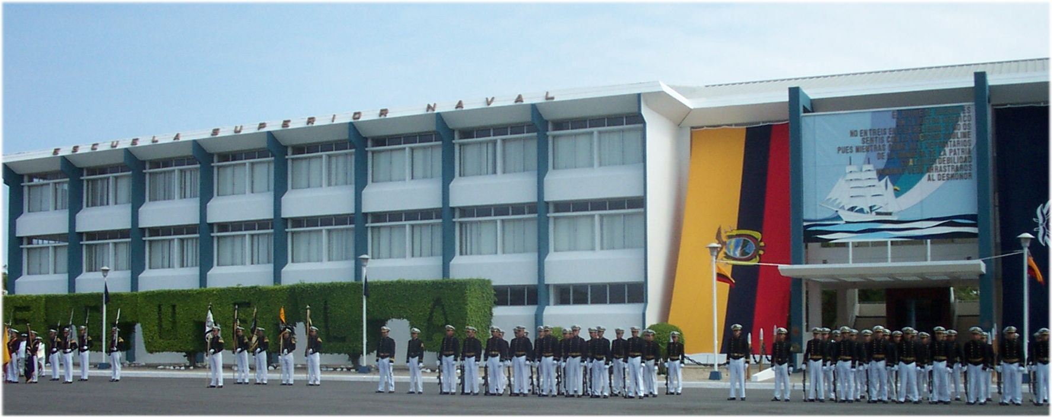
AGENDA
POPEYES 2013
  INTRODUCCIÓN
  JUSTIFICACIÓN DEL PROBLEMA
  DEFINICIÓN DEL PROBLEMA
  CAPÍTULO 1: FUNDAMENTACIÓN TEÓRICA
  CAPÍTULO 2: DIAGNÓSTICO DEL PROBLEMA
  CAPÍTULO 3: PLAN DE MEJORA PARA LAS OPERACIONES EN LAS INSTALACIONES
  CONCLUSIONES Y RECOMENDACIONES
Notes:
Más grande cuadros

Slide 3


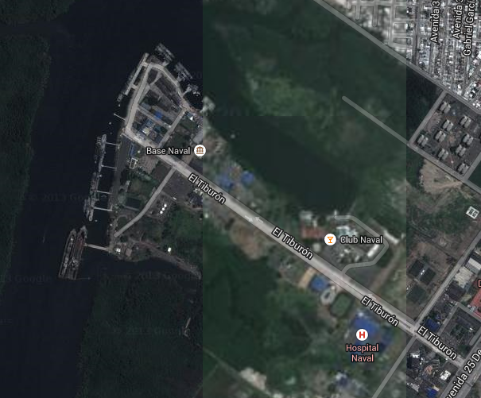
ESCUELA SUPERIOR NAVAL
POPEYES 2013
AGENDA
INTRODUCCIÓN
CAPÍTULO I
CAPÍTULO II
CAPÍTULO III
CONCLUSIONES Y RECOMENDACIONES
INTRODUCCIÓN
ÍNDICE
Unos de los principales motores en las operaciones navales de una fuerza naval, se hacen a través de las instalaciones y su infraestructura logística.
INTRODUCCIÓN
CAPÍTULO 1
CAPÍTULO 2
CAPÍTULO 3
Logística
Personal
Material
Servicios
CONCLUSIONES
RECOMENDACIONES
Notes:
depende de su alcance para proporcionar apoyo a los servicios y su fuerza, satisfacer a la fuerza con los medios logísticos, que pueden ser medios humanos (personal), físicos (material) y orgánico (servicios). Quiere decir que deben de llegar a las fuerzas en el momento oportuno, en el lugar preciso, en la cantidad justa y la calidad apropiada.
Las instalaciones a analizar con las que en la actualidad cuenta en puerto el Buque Escuela Guayas son: "obras de abrigo y acceso", "obras de atraque, tráfico y almacenamiento", e "instalaciones para la reparación y mantenimiento de los buques". Por defecto para el Buque Escuela Guayas nos interesa el análisis de CENABS (Centro de abastecimientos), DIMARE (Dirección de mantenimiento), ASTINAVE (Astilleros navales) y Muelle Yatch Club como puerto base.

Slide 4
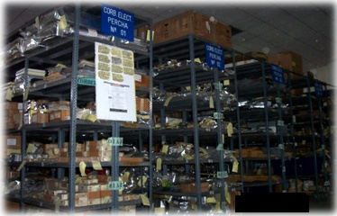
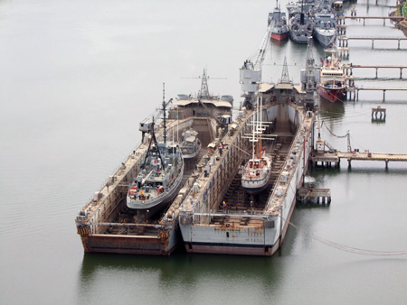
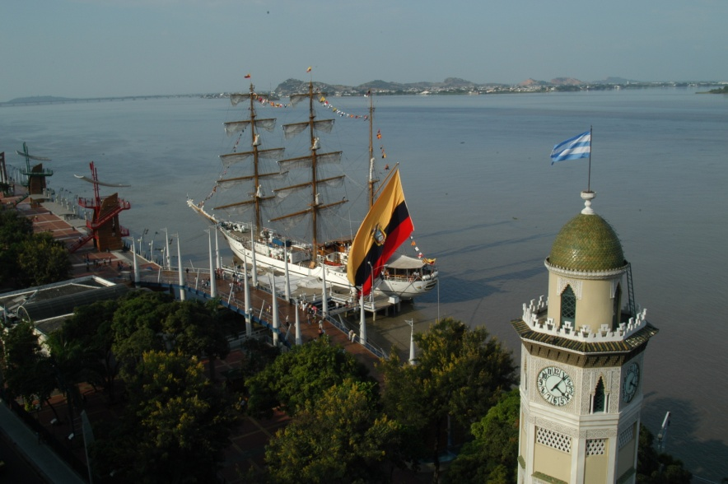
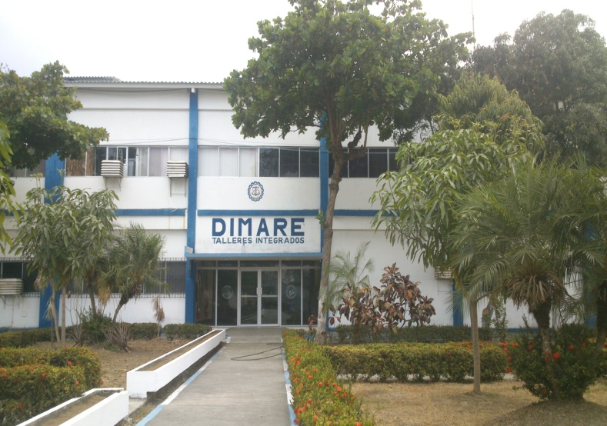
ESCUELA SUPERIOR NAVAL
POPEYES 2013
AGENDA
INTRODUCCIÓN
CAPÍTULO I
CAPÍTULO II
CAPÍTULO III
CONCLUSIONES Y RECOMENDACIONES
INTRODUCCIÓN
ÍNDICE
INTRODUCCIÓN
CAPÍTULO 1
CAPÍTULO 2
CAPÍTULO 3
CONCLUSIONES
RECOMENDACIONES
SIGUIENTE
Notes:
Las instalaciones a analizar con las que en la actualidad cuenta en puerto el Buque Escuela Guayas son: "obras de abrigo y acceso", "obras de atraque, tráfico y almacenamiento", e "instalaciones para la reparación y mantenimiento de los buques". Por defecto para el Buque Escuela Guayas nos interesa el análisis de CENABS (Centro de abastecimientos), DIMARE (Dirección de mantenimiento), ASTINAVE (Astilleros navales) y Muelle Yatch Club como puerto base.
(CUADRO DE LOGISSTICA)

Slide 5
ESCUELA SUPERIOR NAVAL
POPEYES 2013
AGENDA
INTRODUCCIÓN
CAPÍTULO I
CAPÍTULO II
CAPÍTULO III
CONCLUSIONES Y RECOMENDACIONES
JUSTIFICACIÓN DEL PROBLEMA
ÍNDICE
EFL INSTALACIONES
EXIGENCIAS
OPERACIONES
JUSTIFICACIÓN
CAPÍTULO 1
Pañol de velas
No cuenta con una organización administrativa.
DIMARE
No tiene una buena planificación de las actividades.
ASTINAVE
Necesitan avances tecnológicos.
Yatch
Club
No satisface las necesidades del personal y la fuerza operativa, seguridad, cuidado ambiental
CAPÍTULO 2
CAPÍTULO 3
CONCLUSIONES
RECOMENDACIONES
Notes:
Las instalaciones más usadas por el Buque Escuela Guayas deben de cumplir con las exigencias para mejorar la eficiencia en las operaciones del Buque Escuela Guayas.
El muelle del Yatch Club debe de poseer las competencias necesarias para satisfacer las necesidades logísticas como instalaciones eléctricas, seguridad, y cuidado ambiental
El control de inventario de pañol de velas del Buque Escuela Guayas permitirá administrar de forma suficiente las necesidades requeridas por los diferentes departamentos
DIMARE (Dirección Técnica de la Armada) necesita mejorar sus capacidades como talleres de la Armada permitiendo al Buque Escuela Guayas optimizar tiempo para las operaciones.
hoy en día las instalaciones cuentan con los más modernos avances tecnológicos, estos avances lo hacen imprescindibles en los campos de la instrumentación, el control y la automatización de las instalaciones.

Slide 6


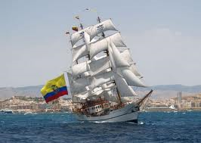
ESCUELA SUPERIOR NAVAL
POPEYES 2013
AGENDA
INTRODUCCIÓN
CAPÍTULO I
CAPÍTULO II
CAPÍTULO III
CONCLUSIONES Y RECOMENDACIONES
DEFINICIÓN DEL PROBLEMA
PROBLEMAS
ÍNDICE
Talleres
DEFINICIÓN DEL
PROBLEMA
Necesidad de realizar un plan de mejora
CAPÍTULO 1
CAPÍTULO 2
Astilleros
Bodegas
CAPÍTULO 3
CONCLUSIONES
RECOMENDACIONES
Puerto Base
CAUSAS
SIGUIENTE
Notes:
La necesidad de realizar un plan de mejora del elemento funcional logístico de Instalaciones, por medio del estudio de los problemas suscitados en los talleres, bodegas, puerto base y astilleros navales para determinar las posibles causas en el Buque Escuela Guayas en los Cruceros Internacionales.

Slide 7
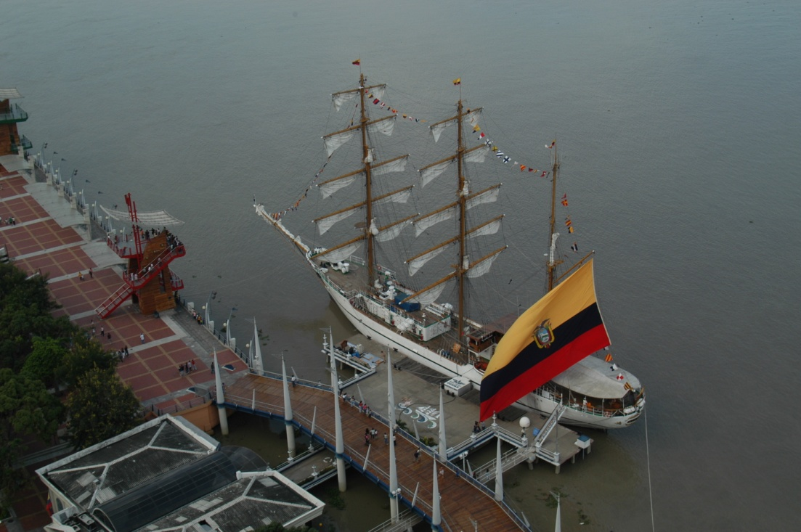
ESCUELA SUPERIOR NAVAL
POPEYES 2013
AGENDA
INTRODUCCIÓN
CAPÍTULO I
CAPÍTULO II
CAPÍTULO III
CONCLUSIONES Y RECOMENDACIONES
OBJETIVO
Elaborar un plan de mejora del Elemento Funcional Logístico de Instalaciones, para lograr la eficiencia de las operaciones en los cruceros de instrucción a bordo del Buque Escuela Guayas.
ÍNDICE
OBJETIVOS
CAPÍTULO 1
CAPÍTULO 2
CAPÍTULO 3
CONCLUSIONES
RECOMENDACIONES

Slide 8



ESCUELA SUPERIOR NAVAL
POPEYES 2013
AGENDA
INTRODUCCIÓN
CAPÍTULO I
CAPÍTULO II
CAPÍTULO III
CONCLUSIONES Y RECOMENDACIONES
OBJETIVOS ESPECÍFICOS
Identificar las necesidades del elemento funcional logístico Instalaciones, de forma integral en las operaciones que realiza el Buque Escuela Guayas.
ÍNDICE
OBJETIVOS
CAPÍTULO 1
CAPÍTULO 2
Analizar las actividades que se requieren en la aplicación del elemento funcional logístico instalaciones, para la correcta operatividad del Buque Escuela Guayas.
CAPÍTULO 3
CONCLUSIONES
RECOMENDACIONES
Proponer un plan de mejora en la aplicación de procedimientos e implementación de recursos para la eficacia y eficiencia de las operaciones en las instalaciones.

Slide 9
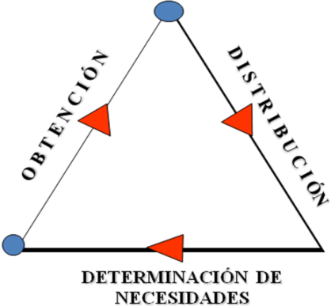

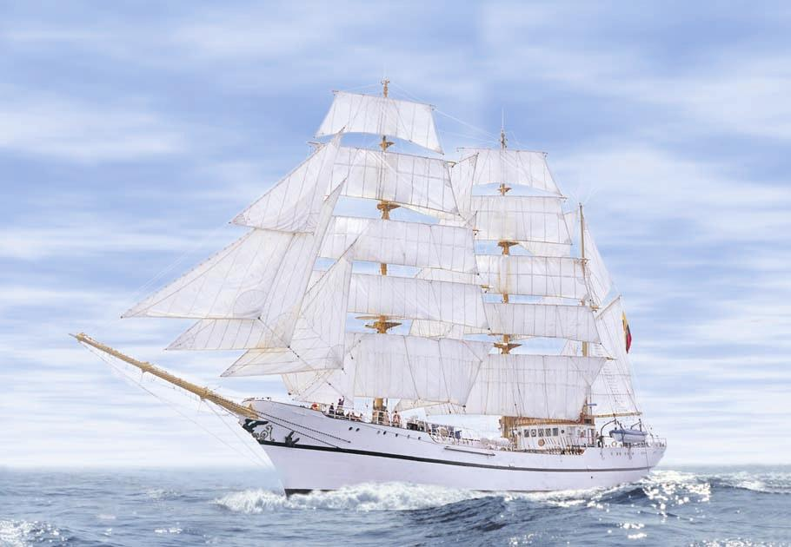
ESCUELA SUPERIOR NAVAL
POPEYES 2013
AGENDA
INTRODUCCIÓN
CAPÍTULO I
CAPÍTULO II
CAPÍTULO III
CONCLUSIONES Y RECOMENDACIONES
FUNDAMENTACIÓN TEÓRICA
Ciclo logístico
Logística
Buque Escuela Guayas
Departamentos de Operaciones, Maniobras, Ingeniería y Logística.
ÍNDICE
La logística, es la planificación sustentable, ejecución de los movimientos y el sustento de las necesidades para las fuerzas operativas.
OBJETIVOS
CAPÍTULO 1
CAPÍTULO 2
CAPÍTULO 3
CONCLUSIONES
RECOMENDACIONES
Notes:
El Buque Escuela “Guayas” es un órgano de línea operativo - administrativo, subordinado al Comando de Operaciones Navales y está constituido por los Departamentos de Operaciones, Maniobras, Ingeniería y Logística.
Logística es la parte del arte de la guerra que tiene por objeto proporcionar a las fuerzas armadas los medios de personal, material y servicios necesarios para satisfacer en cantidad, calidad, momento y lugar adecuado a las exigencias de la Guerra.

Slide 10







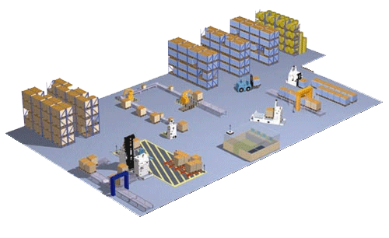
ESCUELA SUPERIOR NAVAL
POPEYES 2013
AGENDA
INTRODUCCIÓN
CAPÍTULO I
CAPÍTULO II
CAPÍTULO III
CONCLUSIONES Y RECOMENDACIONES
FUNDAMENTACIÓN TEÓRICA
ÓRGANOS DE
APOYO
ÍNDICE
OBJETIVOS
Dirección del Material
Organismos dependientes
O.A.L.
C. Abastecimientos
CAPÍTULO 1
O B T E N C I Ó N
CAPÍTULO 2
D I S T R I B U C I ÓN
CAPÍTULO 3
CONCLUSIONES
RECOMENDACIONES
RECURSOS
FUERZAS
DETERMINACIÓN DE
NECESIDADES
Propia del Mando
Notes:
El Buque Escuela “Guayas” es un órgano de línea operativo - administrativo, subordinado al Comando de Operaciones Navales y está constituido por los Departamentos de Operaciones, Maniobras, Ingeniería y Logística.
Logística es la parte del arte de la guerra que tiene por objeto proporcionar a las fuerzas armadas los medios de personal, material y servicios necesarios para satisfacer en cantidad, calidad, momento y lugar adecuado a las exigencias de la Guerra.

Slide 11
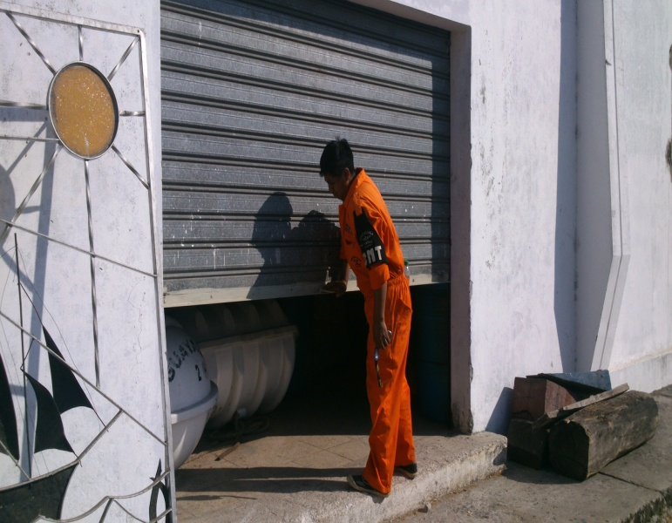
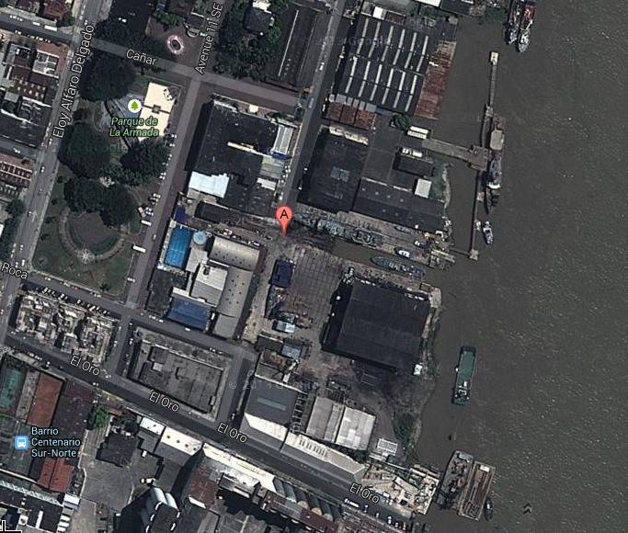
ESCUELA SUPERIOR NAVAL
POPEYES 2013
AGENDA
INTRODUCCIÓN
CAPÍTULO I
CAPÍTULO II
CAPÍTULO III
CONCLUSIONES Y RECOMENDACIONES
FUNDAMENTACIÓN TEÓRICA
Evaluación de la seguridad de Instalaciones
EFL Instalaciones
Construir, acondicionar y mantener las instalaciones que facilitaran el apoyo logístico que se debió de prestar a la Fuerza y a los Servicios.
Componentes críticos
Posibles amenazas
Focalizar vulnerabilidad; detección de debilidades
ÍNDICE
OBJETIVOS
CAPÍTULO 1
CAPÍTULO 2
CAPÍTULO 3
CONCLUSIONES
RECOMENDACIONES
Notes:
Base General Nacional (B.G.N.) “Es el conjunto de áreas, instalaciones y centros de producción escalonados en todo el país, los cuales constituyen el fundamento de la economía de defensa
Base General de Fuerza “Es un conjunto organizado y protegido de instalaciones fijas de apoyo logístico y operativo directo, capaz de sostener con amplitud y permanencia a una fuerza.
Base Logística “Es el conjunto de instalaciones permanentes y/o temporales que materializa o despliega una unidad logística militar
DEPOSITOS: Es la instalación fija que recibe, clasifica, almacena, contabiliza y distribuye abastecimientos de una sola clase o servicio logístico
Primero se debe identificar los componentes críticos en las instalaciones luego, la evaluación debe identificar posibles amenazas de las partes críticas con la intención de priorizar las medidas de las instalaciones y, finalmente focalizar la vulnerabilidad en la seguridad de las instalaciones mediante la detección de sus debilidades física, integridad estructural, sistema de comunicaciones, infraestructura el transporte, utilidades y otras áreas de interés.”

Slide 12



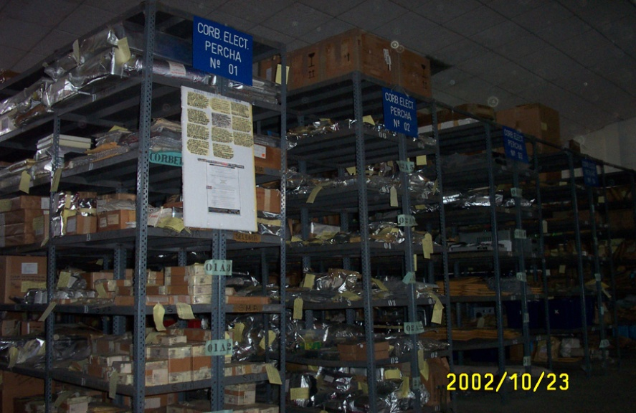
ESCUELA SUPERIOR NAVAL
POPEYES 2013
AGENDA
INTRODUCCIÓN
CAPÍTULO I
CAPÍTULO II
CAPÍTULO III
CONCLUSIONES Y RECOMENDACIONES
FUNDAMENTACIÓN TEÓRICA
Constitución
  Art. 211.- La Contraloría General del Estado encargado del control de la utilización de los recursos estatales.
ÍNDICE
SOLAS
  Capítulo IX: Norma internacional para la gestión de la seguridad operacional del buque y la prevención de la contaminación. (IGS)
OBJETIVOS
CAPÍTULO 1
CAPÍTULO 2
MARPOL
  Regla 7; Instalaciones y servicios de recepción: Garantizar que en los puertos y terminales se establecerán instalaciones y servicios de recepción de basuras con capacidad adecuada.
CAPÍTULO 3
CONCLUSIONES
REGLAMENTO GENERAL DE BIENES DEL SECTOR PÚBLICO
  Art. 3.- Del procedimiento y cuidado.- Es obligación de la máxima autoridad.
  Art. 4.- De los bienes.- Cada entidad u organismo llevará el registro contable.
RECOMENDACIONES
Notes:
Capítulo IX: Gestión de la seguridad operacional de los buques: el objetivo principal del nuevo capítulo es hacer obligatorio el Código internacional de gestión de la seguridad (IGS). El Código IGS exige que se establezca un sistema de gestión de la seguridad (SGS) por la "compañía",
(Convenio Internacional para prevenir la contaminación por los buques (MARPOL) Los Gobiernos de las Partes en el Convenio se comprometen a garantizar que en los puertos y terminales se establecerán instalaciones y servicios de recepción de basuras con capacidad adecuada para que los buques que las utilicen no tengan que sufrir demoras innecesarias.

Slide 13
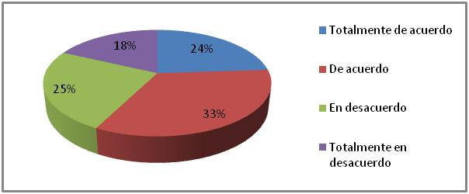
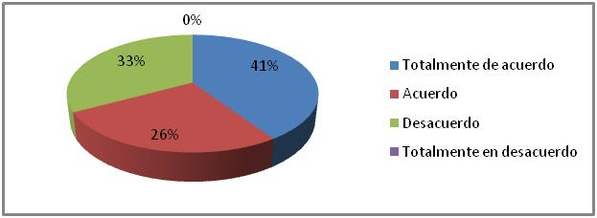
ESCUELA SUPERIOR NAVAL
POPEYES 2013
AGENDA
INTRODUCCIÓN
CAPÍTULO I
CAPÍTULO II
CAPÍTULO III
CONCLUSIONES Y RECOMENDACIONES
DIAGNÓSTICO DEL PROBLEMA
Pregunta#2: ¿Cree usted que las instalaciones utilizadas para mejorar la operatividad del buque cumplen eficientemente sus funciones?
ÍNDICE
OBJETIVOS
CAPÍTULO 1
CAPÍTULO 2
CAPÍTULO 3
Pregunta #3: ¿Cree usted que se debe realizar mejoras en la instalaciones utilizadas para las reparaciones, abrigo y acceso, obras de atraque, tráfico y almacenamiento para mejorar la logística del Buque Escuela Guayas?
CONCLUSIONES
RECOMENDACIONES

Slide 14
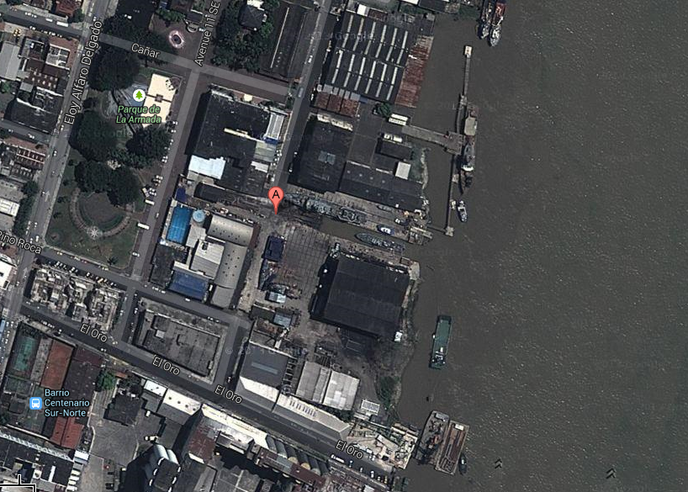






ESCUELA SUPERIOR NAVAL
POPEYES 2013
AGENDA
INTRODUCCIÓN
CAPÍTULO I
CAPÍTULO II
CAPÍTULO III
CONCLUSIONES Y RECOMENDACIONES
DIAGNÓSTICO DEL PROBLEMA
RESULTADO DE LA INVESTIGACIÓN
ÍNDICE
No poseen una infraestructura adecuada como apoyo logístico.
OBJETIVOS
CAPÍTULO 1
No cumplen con la función para la cual fue diseñada de forma eficiente.
CAPÍTULO 2
CAPÍTULO 3
No existe mantenimiento y acondicionamiento de instalaciones.
CONCLUSIONES
RECOMENDACIONES
No existe un alto grado de satisfacción del personal.
Existe un alto grado de despreocupación de las instalaciones.
Notes:
Las instalaciones no poseen una infraestructura adecuada que les permitan operar de forma continua como apoyo logístico a las fuerzas operativas, en especial el muelle del Yatch Club del malecón 2000.
Las instalaciones no cumplen con la función para la cual fue diseñada de una manera eficiente, la función de las instalaciones es cumplir con su objetivo con el mínimo de recursos y manteniendo la seguridad del personal y el cuidado ambiental.
No existe un mantenimiento y acondicionamiento adecuado de las instalaciones y un plan de mejora en cuanto a sus actividades internas.
No existe un alto grado de satisfacción del personal en cuanto al uso de las instalaciones, por razones de seguridad, salud o no satisface el rendimiento de las maquinarias usadas.
Existe un alto grado de despreocupación de las instalaciones, tanto en su parte administrativa como operativa.

Slide 15
ESCUELA SUPERIOR NAVAL
POPEYES 2013
AGENDA
INTRODUCCIÓN
CAPÍTULO I
CAPÍTULO II
CAPÍTULO III
CONCLUSIONES Y RECOMENDACIONES
ANÁLISIS DEL ELEMENTO FUNCIONAL LOGÍSTICO INSTALACIONES
INSTALACIÓN: MUELLE DEL YATCH CLUB
ÍNDICE
OBJETIVOS
CAPÍTULO 1
CAPÍTULO 2
CAPÍTULO 3
CONCLUSIONES
RECOMENDACIONES

Slide 16
ESCUELA SUPERIOR NAVAL
POPEYES 2013
AGENDA
INTRODUCCIÓN
CAPÍTULO I
CAPÍTULO II
CAPÍTULO III
CONCLUSIONES Y RECOMENDACIONES
ANÁLISIS DEL ELEMENTO FUNCIONAL LOGÍSTICO INSTALACIONES
Nº DE FICHA
001
LOCALIDAD
Muelle del Yatch Club.
TÍTULO
Defensas del muelle del Yatch club.
ÍNDICE
OBJETIVOS
CAPÍTULO 1
CAPÍTULO 2
CAPÍTULO 3
CONCLUSIONES
RECOMENDACIONES
COMENTARIO: El muelle del Yatch club no cuenta con buenas defensas, presenta un riesgo para el Buque Escuela Guayas.
Notes:
COMENTARIO: El muelle del Yatch club no cuenta con buenas defensas, las que poseen ya no están en optimas condiciones por lo que presentar un riesgo para las embarcaciones que atracan en el mismo, como es el caso del Buque Escuela Guayas.

Slide 17
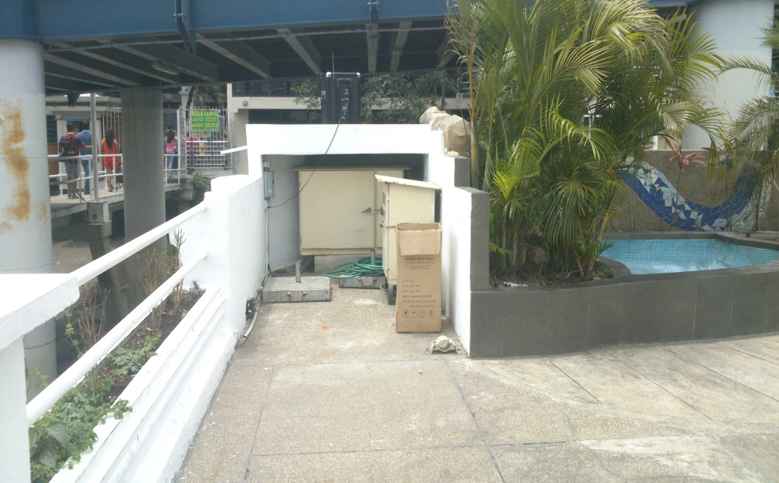
ESCUELA SUPERIOR NAVAL
POPEYES 2013
AGENDA
INTRODUCCIÓN
CAPÍTULO I
CAPÍTULO II
CAPÍTULO III
CONCLUSIONES Y RECOMENDACIONES
ANÁLISIS DEL ELEMENTO FUNCIONAL LOGÍSTICO INSTALACIONES
Nº DE FICHA
002
LOCALIDAD
Muelle del Yatch Club.
TÍTULO
Tablero eléctrico.
ÍNDICE
OBJETIVOS
CAPÍTULO 1
CAPÍTULO 2
CAPÍTULO 3
CONCLUSIONES
RECOMENDACIONES
COMENTARIO: Es importante realizar una verificación continua del estado del tablero eléctrico, que es actualmente es de 440V, 60HZ y 30 HZ.
Notes:
COMENTARIO: Es importante realizar una verificación continua del estado del tablero eléctrico, que es actualmente es de 440V, 60HZ y 30 HZ. Tablero de cierre de poder, puesto que este se utiliza para conectar las embarcaciones a tierra, en el caso de existir desperfectos los equipos eléctricos del Buque Escuela Guayas pueden sufrir averías.

Slide 18
ESCUELA SUPERIOR NAVAL
POPEYES 2013
AGENDA
INTRODUCCIÓN
CAPÍTULO I
CAPÍTULO II
CAPÍTULO III
CONCLUSIONES Y RECOMENDACIONES
ANÁLISIS DEL ELEMENTO FUNCIONAL LOGÍSTICO INSTALACIONES
Nº DE FICHA
003
LOCALIDAD
Muelle del Yatch Club.
TÍTULO
Atraco de lanchas al muelle.
ÍNDICE
OBJETIVOS
CAPÍTULO 1
CAPÍTULO 2
CAPÍTULO 3
CONCLUSIONES
RECOMENDACIONES
COMENTARIOS: Es importante que se especifique un lugar independiente en relación a las otras embarcaciones para evitar accidentes o colisiones.
Notes:
COMENTARIOS: El muelle del Yatch Club sirve para el atraco de diferentes embarcaciones menores como lanchas turísticas, en donde también arriba el buque Escuela Guayas por lo que es importante que se especifique un lugar independiente en relación a las otras embarcaciones para evitar accidentes o colisiones.

Slide 19
ESCUELA SUPERIOR NAVAL
POPEYES 2013
AGENDA
INTRODUCCIÓN
CAPÍTULO I
CAPÍTULO II
CAPÍTULO III
CONCLUSIONES Y RECOMENDACIONES
ANÁLISIS DEL ELEMENTO FUNCIONAL LOGÍSTICO INSTALACIONES
Nº DE FICHA
004
LOCALIDAD
Muelle del Yatch Club.
TÍTULO
Condiciones de limpieza del Muelle de Yatch Club.
ÍNDICE
OBJETIVOS
CAPÍTULO 1
CAPÍTULO 2
CAPÍTULO 3
CONCLUSIONES
RECOMENDACIONES
COMENTARIO: Se evidencia maleza y basura acumulada en diferentes puntos de las instalaciones.

Slide 20
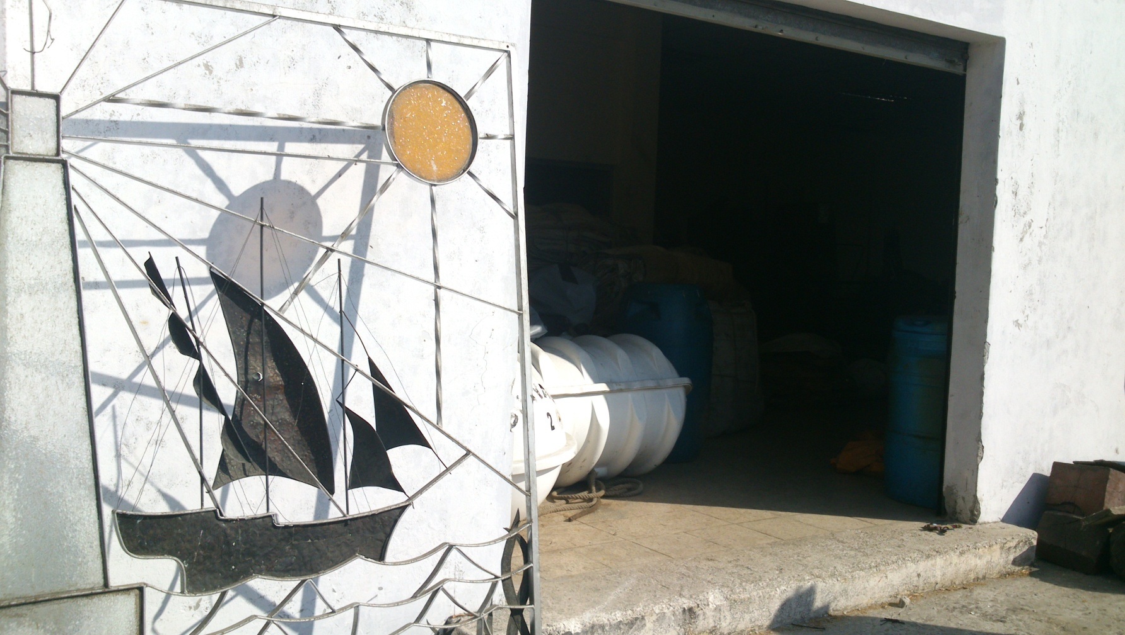
ESCUELA SUPERIOR NAVAL
POPEYES 2013
AGENDA
INTRODUCCIÓN
CAPÍTULO I
CAPÍTULO II
CAPÍTULO III
CONCLUSIONES Y RECOMENDACIONES
ANÁLISIS DEL ELEMENTO FUNCIONAL LOGÍSTICO INSTALACIONES
INSTALACIÓN: PAÑOL DE VELAS
ÍNDICE
OBJETIVOS
CAPÍTULO 1
CAPÍTULO 2
CAPÍTULO 3
CONCLUSIONES
RECOMENDACIONES

Slide 21
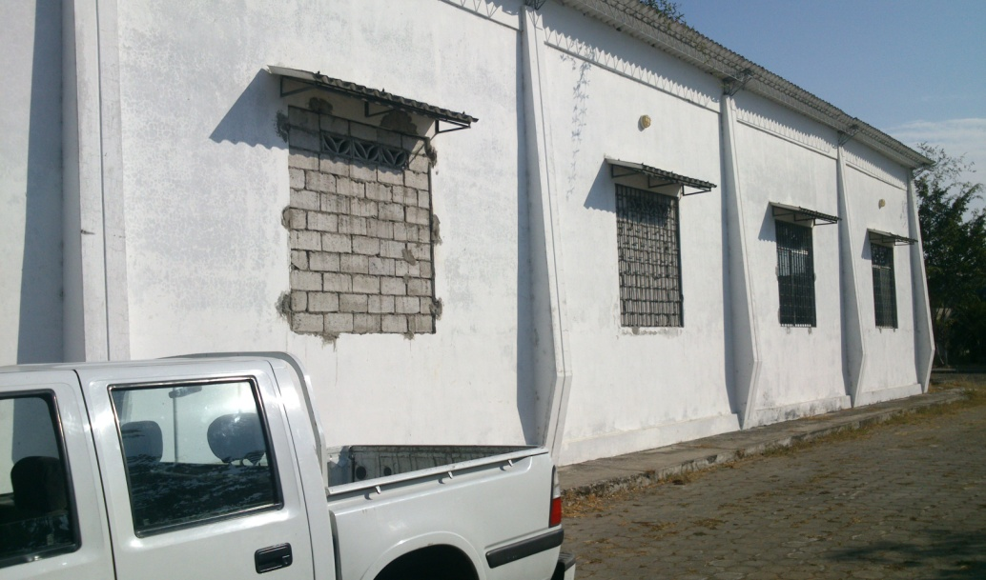
ESCUELA SUPERIOR NAVAL
POPEYES 2013
AGENDA
INTRODUCCIÓN
CAPÍTULO I
CAPÍTULO II
CAPÍTULO III
CONCLUSIONES Y RECOMENDACIONES
ANÁLISIS DEL ELEMENTO FUNCIONAL LOGÍSTICO INSTALACIONES
Nº DE FICHA
005
LOCALIDAD
Pañol de velas, Base Naval Sur.
TÍTULO
Pañol de velas, Base Naval Sur.
ÍNDICE
OBJETIVOS
CAPÍTULO 1
CAPÍTULO 2
CAPÍTULO 3
CONCLUSIONES
RECOMENDACIONES
COMENTARIO: No posee una buena infraestructura.
Notes:
Actualmente se cuenta con un pañol de velas ubicado en la parte posterior del club naval de oficiales donde se guardan materiales del BESGUA que ya no se utilizan o están obsoletas. El encargado del control es el Contramaestre general. (Suboficial Cárdenas activos fijos) Dimensiones: 45m X 15m.

Slide 22
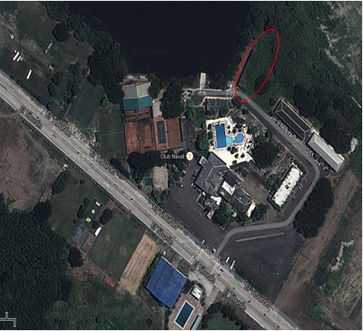

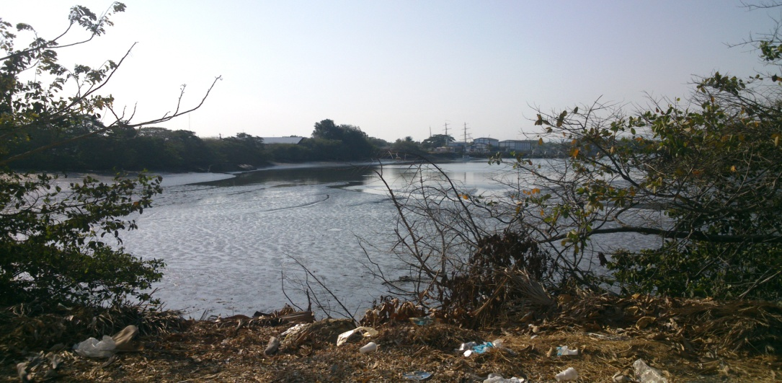
ESCUELA SUPERIOR NAVAL
POPEYES 2013
AGENDA
INTRODUCCIÓN
CAPÍTULO I
CAPÍTULO II
CAPÍTULO III
CONCLUSIONES Y RECOMENDACIONES
ANÁLISIS DEL ELEMENTO FUNCIONAL LOGÍSTICO INSTALACIONES
Nº DE FICHA
006
LOCALIDAD
Pañol de velas, Base Naval Sur.
TÍTULO
Falta de seguridad en el pañol de velas.
ÍNDICE
OBJETIVOS
CAPÍTULO 1
CAPÍTULO 2
CAPÍTULO 3
CONCLUSIONES
RECOMENDACIONES
COMENTARIO: No existe un control de seguridad suficiente para garantizar el resguardo de los activos fijos que se encuentran en el pañol.
Notes:
COMENTARIO: Actualmente el pañol de velas ubicado en la parte posterior del Club Naval de la Base Naval Sur donde se guardan materiales del BESGUA, no existe un control de seguridad suficiente para garantizar el resguardo de los activos fijos que se encuentran en el pañol.

Slide 23
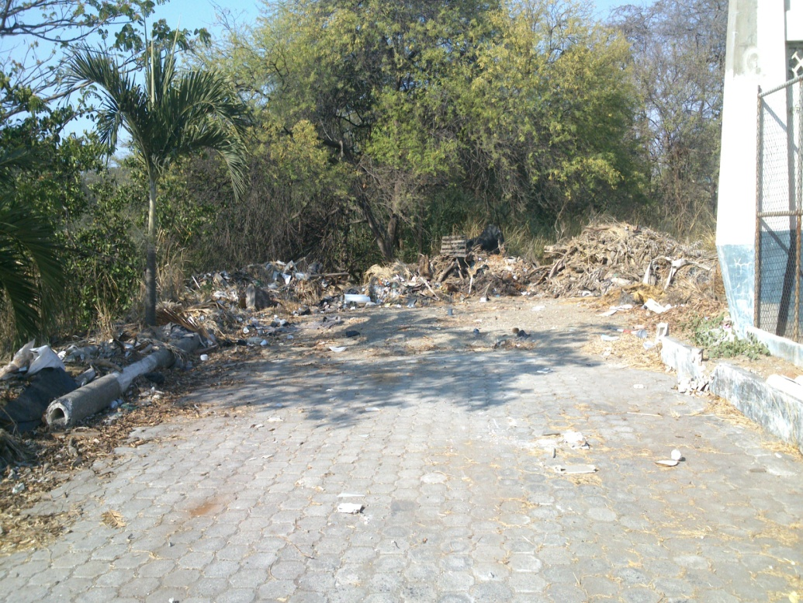
ESCUELA SUPERIOR NAVAL
POPEYES 2013
AGENDA
INTRODUCCIÓN
CAPÍTULO I
CAPÍTULO II
CAPÍTULO III
CONCLUSIONES Y RECOMENDACIONES
ANÁLISIS DEL ELEMENTO FUNCIONAL LOGÍSTICO INSTALACIONES
Nº DE FICHA
007
LOCALIDAD
Pañol de velas, Base Naval Sur.
TÍTULO
Contaminación Ambiental en el Pañol de velas, Base Naval Sur.
ÍNDICE
OBJETIVOS
CAPÍTULO 1
CAPÍTULO 2
CAPÍTULO 3
CONCLUSIONES
RECOMENDACIONES
COMENTARIO: Se utilizado los alrededores de esta instalación como basurero, esto provoca contaminación ambiental.
Notes:
COMENTARIO: El pañol de velas de la Base Naval Sur, no a recibido la importancia necesaria como una instalación logística, por su ubicación distante y ya que se encuentra a orillas del Estero Salado, se utilizado los alrededores de esta instalación como basurero, esto provoca contaminación ambiental.

Slide 24
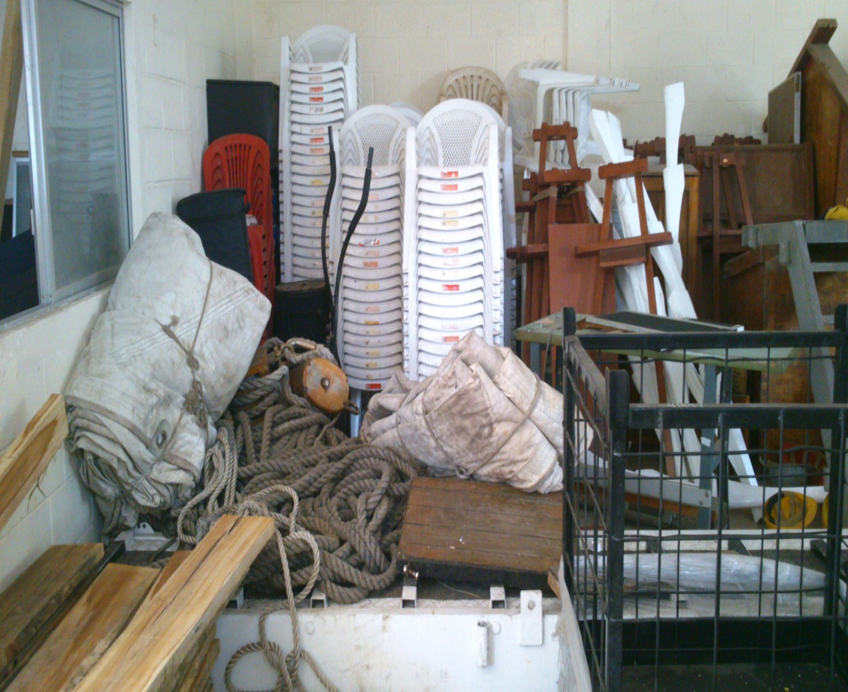
ESCUELA SUPERIOR NAVAL
POPEYES 2013
AGENDA
INTRODUCCIÓN
CAPÍTULO I
CAPÍTULO II
CAPÍTULO III
CONCLUSIONES Y RECOMENDACIONES
ANÁLISIS DEL ELEMENTO FUNCIONAL LOGÍSTICO INSTALACIONES
Nº DE FICHA
008
LOCALIDAD
Pañol de velas, Base Naval Sur.
TÍTULO
Falta de organización y estiba del Pañol de velas, Base Naval Sur.
ÍNDICE
OBJETIVOS
CAPÍTULO 1
CAPÍTULO 2
CAPÍTULO 3
CONCLUSIONES
RECOMENDACIONES
COMENTARIO: No se realiza una estiba adecuada.

Slide 25
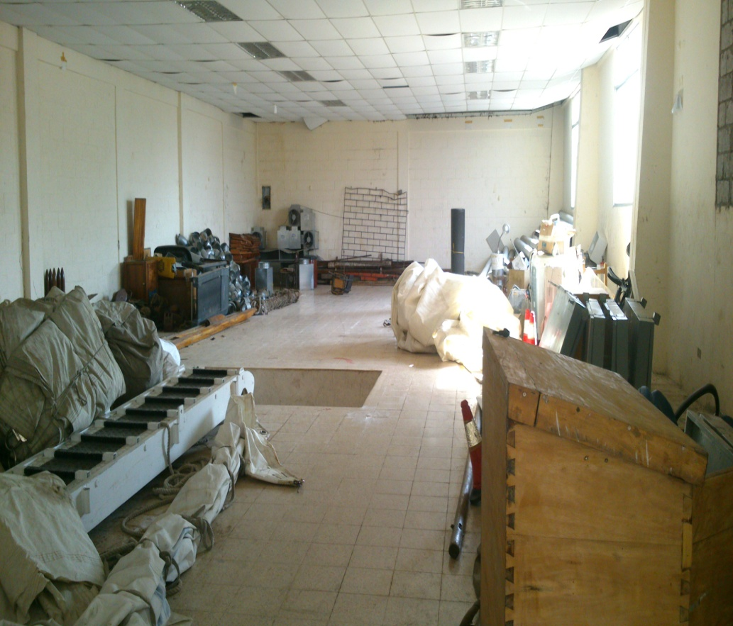
ESCUELA SUPERIOR NAVAL
POPEYES 2013
AGENDA
INTRODUCCIÓN
CAPÍTULO I
CAPÍTULO II
CAPÍTULO III
CONCLUSIONES Y RECOMENDACIONES
ANÁLISIS DEL ELEMENTO FUNCIONAL LOGÍSTICO INSTALACIONES
Nº DE FICHA
009
LOCALIDAD
Pañol de velas, Base Naval Sur.
TÍTULO
No cumple funciones como Bodega el Pañol de Velas.
ÍNDICE
OBJETIVOS
CAPÍTULO 1
CAPÍTULO 2
CAPÍTULO 3
CONCLUSIONES
RECOMENDACIONES
COMENTARIO: No existen pertrechos o una clasificación de los materiales.
Notes:
COMENTARIO: No existe ningún tipo de pertrechos en todo el pañol, no existe clasificación de los materiales, no existe un inventario o control de entrada y salida de materiales.

Slide 26
ESCUELA SUPERIOR NAVAL
POPEYES 2013
AGENDA
INTRODUCCIÓN
CAPÍTULO I
CAPÍTULO II
CAPÍTULO III
CONCLUSIONES Y RECOMENDACIONES
ANÁLISIS DEL ELEMENTO FUNCIONAL LOGÍSTICO INSTALACIONES
INSTALACIÓN: DIMARE
ÍNDICE
OBJETIVOS
CAPÍTULO 1
CAPÍTULO 2
CAPÍTULO 3
CONCLUSIONES
RECOMENDACIONES

Slide 27
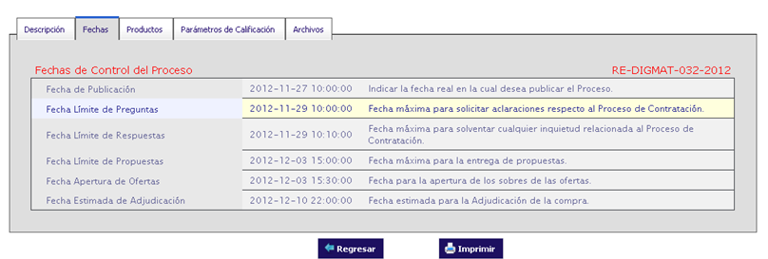
ESCUELA SUPERIOR NAVAL
POPEYES 2013
AGENDA
INTRODUCCIÓN
CAPÍTULO I
CAPÍTULO II
CAPÍTULO III
CONCLUSIONES Y RECOMENDACIONES
ANÁLISIS DEL ELEMENTO FUNCIONAL LOGÍSTICO INSTALACIONES
Nº DE FICHA
010
LOCALIDAD
DIMARE.
TÍTULO
Mantenimiento del Buque Escuela Guayas.
ÍNDICE
OBJETIVOS
CAPÍTULO 1
CAPÍTULO 2
CAPÍTULO 3
CONCLUSIONES
RECOMENDACIONES
COMENTARIO: Las demoras en los proceso de mantenimiento provocan atrasos en el cumplimiento de la planificación de la navegación.
Notes:
COMENTARIO: Las demoras que se evidencian en el proceso de mantenimiento del Buque Escuela Guayas provocan atrasos en el cumplimiento de la planificación de la navegación de los cruceros de instrucción.

Slide 28
ESCUELA SUPERIOR NAVAL
POPEYES 2013
AGENDA
INTRODUCCIÓN
CAPÍTULO I
CAPÍTULO II
CAPÍTULO III
CONCLUSIONES Y RECOMENDACIONES
ANÁLISIS DEL ELEMENTO FUNCIONAL LOGÍSTICO INSTALACIONES
INSTALACIÓN: ASTINAVE
ÍNDICE
OBJETIVOS
CAPÍTULO 1
CAPÍTULO 2
CAPÍTULO 3
CONCLUSIONES
RECOMENDACIONES

Slide 29
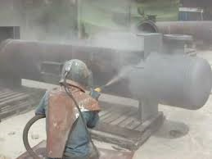
ESCUELA SUPERIOR NAVAL
POPEYES 2013
AGENDA
INTRODUCCIÓN
CAPÍTULO I
CAPÍTULO II
CAPÍTULO III
CONCLUSIONES Y RECOMENDACIONES
ANÁLISIS DEL ELEMENTO FUNCIONAL LOGÍSTICO INSTALACIONES
Nº DE FICHA
011
LOCALIDAD
ASTINAVE
TÍTULO
Contaminación ambiental en el uso de las Sandblasting.
ÍNDICE
OBJETIVOS
CAPÍTULO 1
CAPÍTULO 2
CAPÍTULO 3
CONCLUSIONES
RECOMENDACIONES
COMENTARIO: La polución del sandblasting contamina el aire , el agua y afecta la salud del personal.

Slide 30
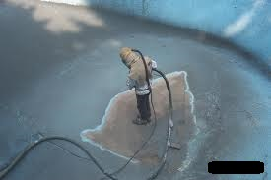
ESCUELA SUPERIOR NAVAL
POPEYES 2013
AGENDA
INTRODUCCIÓN
CAPÍTULO I
CAPÍTULO II
CAPÍTULO III
CONCLUSIONES Y RECOMENDACIONES
ANÁLISIS DEL ELEMENTO FUNCIONAL LOGÍSTICO INSTALACIONES
Nº DE FICHA
012
LOCALIDAD
ASTINAVE
TÍTULO
Aumentar la eficacia en el uso de la Waterblasting.
ÍNDICE
OBJETIVOS
CAPÍTULO 1
CAPÍTULO 2
CAPÍTULO 3
CONCLUSIONES
RECOMENDACIONES
COMENTARIO: El abrasivo de las sanblasting no permite un rendimiento satisfactorio tanto en términos de calidad como de velocidad de ejecución.

Slide 31
ESCUELA SUPERIOR NAVAL
POPEYES 2013
AGENDA
INTRODUCCIÓN
CAPÍTULO I
CAPÍTULO II
CAPÍTULO III
CONCLUSIONES Y RECOMENDACIONES
PLAN DE MEJORA PARA LAS OPERACIONES EN LAS INSTALACIONES
INSTALACIÓN: MUELLE DEL YATCH CLUB
ÍNDICE
OBJETIVOS
CAPÍTULO 1
CAPÍTULO 2
CAPÍTULO 3
CONCLUSIONES
RECOMENDACIONES

Slide 32
ESCUELA SUPERIOR NAVAL
POPEYES 2013
AGENDA
INTRODUCCIÓN
CAPÍTULO I
CAPÍTULO II
CAPÍTULO III
CONCLUSIONES Y RECOMENDACIONES
PLAN DE MEJORA PARA LAS OPERACIONES EN LAS INSTALACIONES
INSTALACIÓN: MUELLE DEL YATCH CLUB
ÍNDICE
Datos Básicos
Especificación
Lugar del origen: China
Número de modelo: 1350mm * 2500mm
Material: Telas de nylon de la cuerda del caucho natural.
Certificación: CCS ISO9001: 2008
Diámetro: a partir 200m m a 3500mm.
Longitud útil: from500mm to7000mm.
Costo Estimado:
350 C/u.
Cantidad Requerida:
4 defensas.
Responsables: Personal de Mantenimiento del Yatch Club.
Marca: shunhang marca de goma de y okohama defensas neumáticas.
OBJETIVOS
CAPÍTULO 1
CAPÍTULO 2
CAPÍTULO 3
CONCLUSIONES
RECOMENDACIONES

Slide 33
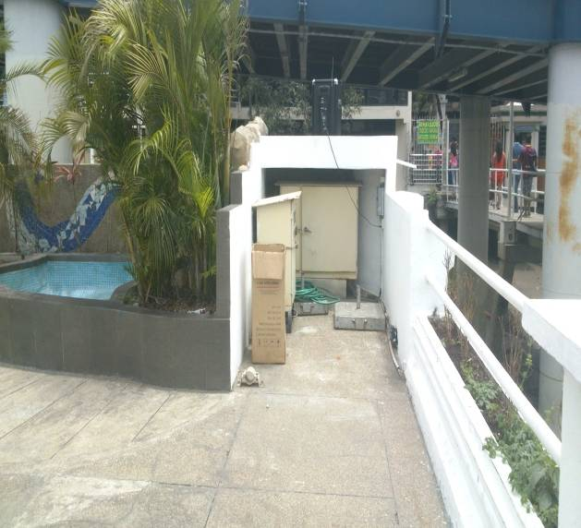
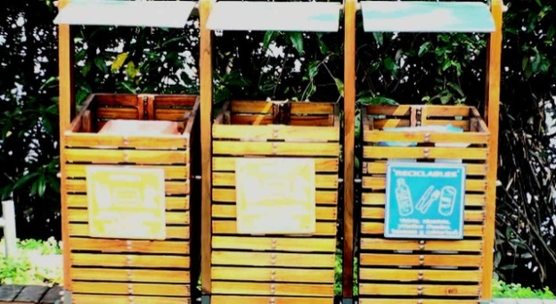
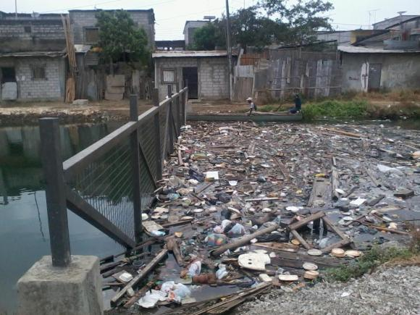
ESCUELA SUPERIOR NAVAL
POPEYES 2013
AGENDA
INTRODUCCIÓN
CAPÍTULO I
CAPÍTULO II
CAPÍTULO III
CONCLUSIONES Y RECOMENDACIONES
PLAN DE MEJORA PARA LAS OPERACIONES EN LAS INSTALACIONES
INSTALACIÓN: MUELLE DEL YATCH CLUB
ÍNDICE
Tablero eléctrico de 440V, 60HZ y 30 HZ.
Costo Estimado: $500
Cantidad Requerida: Tablero eléctrico.
Responsables: Personal de Mantenimiento del Yatch Club.
Tachos de basura
  Instalación de tachos de basura.
  Instalación de malla.
  Realizar rondas de seguridad.
OBJETIVOS
CAPÍTULO 1
CAPÍTULO 2
CAPÍTULO 3
CONCLUSIONES
RECOMENDACIONES
Notes:
El tablero eléctrico actualmente es de 440V, 60HZ y 30 HZ. Tablero de cierre de poder para prevenir problemas eléctricos con el Buque Escuela Guayas en el Momento que se conecta el mismo para utilizar energía del Muelle del Yatch Club.
Los residuos serían recibidos en puerto si la eliminación de estos en el mar fuera ilegal.
Una comparación entre las cantidades realmente recibidas y las que deberían recibirse ayudará a las autoridades pertinentes a evaluar si están realizando descargas ilegales.
ayudará a la evaluación del cumplimiento de MARPOL.
La cantidad de residuos realmente recibida se puede calcular, evaluando la capacidad de instalaciones fijas y la frecuencia por las que necesitan ser vaciadas. Para determinar el uso real durante un período de tiempo, el puerto deberá establecer un convenio de reporte con los operadores correspondientes del puerto.
La cantidad de residuos que debería recibirse se puede calcular comparando el número y el tipo de naves que utilizan el puerto, con una estimación de las cantidades de residuos generados por naves típicas de diferentes tipos. La cantidad de residuos almacenado en las naves para su posterior eliminación se puede determinar a través de la consulta con los operadores de nave correspondientes.

Slide 34

ESCUELA SUPERIOR NAVAL
POPEYES 2013
AGENDA
INTRODUCCIÓN
CAPÍTULO I
CAPÍTULO II
CAPÍTULO III
CONCLUSIONES Y RECOMENDACIONES
PLAN DE MEJORA PARA LAS OPERACIONES EN LAS INSTALACIONES
INSTALACIÓN: PAÑOL DE VELAS
ÍNDICE
OBJETIVOS
CAPÍTULO 1
CAPÍTULO 2
CAPÍTULO 3
CONCLUSIONES
RECOMENDACIONES

Slide 35







ESCUELA SUPERIOR NAVAL
POPEYES 2013
AGENDA
INTRODUCCIÓN
CAPÍTULO I
CAPÍTULO II
CAPÍTULO III
CONCLUSIONES Y RECOMENDACIONES
PLAN DE MEJORA PARA LAS OPERACIONES EN LAS INSTALACIONES
Procedimientos para la recepción de materiales generales de la bodega.
ÍNDICE
Jefe Departamento de Almacenamiento. (Oficial Logístico)
Operador
Encargado de bodegas.
OBJETIVOS
CAPÍTULO 1
CAPÍTULO 2
Encargado de las Bodegas. (Contramaestre General)
Encargado de bodegas.
CAPÍTULO 3
CONCLUSIONES
Operador. (Tripulante de Abastecimientos)
Jefes departamentales y encargado de bodegas.
RECOMENDACIONES
Recibe la documentación.
Toma conocimiento, y pone acción para el encargado de las Bodegas.
Preparar espacio físico.
Recepción del material, (cantidad y calidad).
Legalización de Guías de remisión y Factura.
Elabora las actas de inspección de los materiales.
Legaliza las actas de inspección
Envía las actas de inspección al departamento de Adquisiciones.
Elabora traspasos a bodega.
Legaliza traspaso.
Notes:
Jefe Departamento de Almacenamiento. (Oficial Logístico)
Recibe la documentación enviada por el señor Comandante del BESGUA.
Toma conocimiento, y pone acción para el encargado de las Bodegas de Suministros, Repuestos, Vestuario y Prendas de Protección.
Encargado de las Bodegas. (Contramaestre General)
Preparar de espacio físico para la recepción del material.
Recepción del material, siempre y cuando cumplan las especificaciones (cantidad y calidad) detalladas en la Orden de Compra y/o Contrato.
Legalización de Guías de remisión y Factura
Operador. (Tripulante de Abastecimientos)
Elabora las actas de inspección de los materiales recibidos en las diferentes bodegas.
Jefes departamentales y Encargado de bodegas.
Legaliza las actas de inspección
Encargado de bodegas.
Envía las actas de inspección al departamento de Adquisiciones.
Operador .
Elabora traspasos a bodega
Encargado de bodegas.
Legaliza traspasos para registro de inventarios

Slide 36
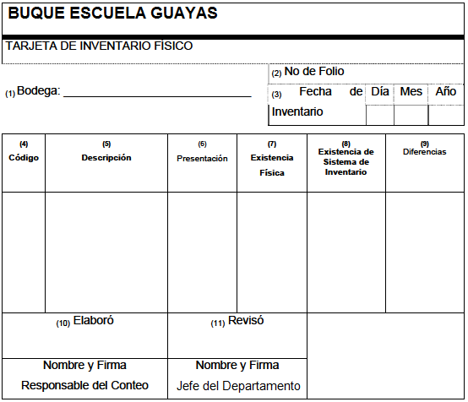
ESCUELA SUPERIOR NAVAL
POPEYES 2013
AGENDA
INTRODUCCIÓN
CAPÍTULO I
CAPÍTULO II
CAPÍTULO III
CONCLUSIONES Y RECOMENDACIONES
PLAN DE MEJORA PARA LAS OPERACIONES EN LAS INSTALACIONES
Formato para control físico de bienes.
ÍNDICE
OBJETIVOS
CAPÍTULO 1
CAPÍTULO 2
CAPÍTULO 3
CONCLUSIONES
RECOMENDACIONES
Notes:
Este formato tiene como objetivo registrar y reportar las existencias obtenidas en la realización de inventarios físicos en la bodega del Buque Escuela Guayas.
Bodega
Anotar la bodega en la cual se realiza el inventario.
Folio
Anotar el número correlativo, de las tarjetas de inventario.
Fecha de inventario
Anotar el día y año que se realiza el inventario.
Código
Anotar el código del producto.
Descripción
Detallar las características generales de cada uno de los artículos.
Presentación
Anotar el tipo de presentación del artículo: Caja, frasco, galón, cajas, según el caso.
Existencia física
Anotar la cantidad de artículos existentes según conteo realizado.
Existencia según sistema de inventario computarizado.
Anotar cantidad mostrada según el sistema de inventario.
Diferencias
Anotar las diferencias encontradas.
Elaboró
Anotar el nombre y firma que realizó el conteo físico.
Revisó
Anotar el nombre y firma del jefe de departamento.

Slide 37
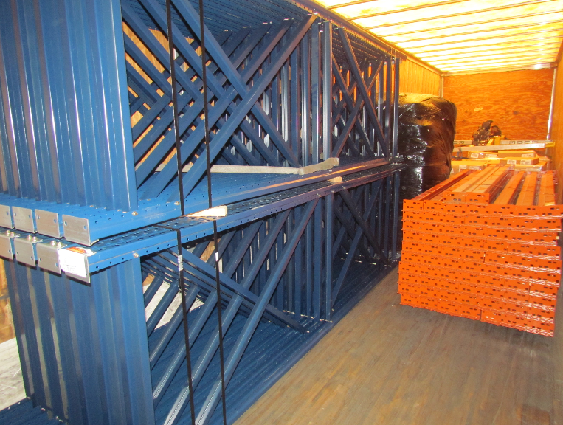
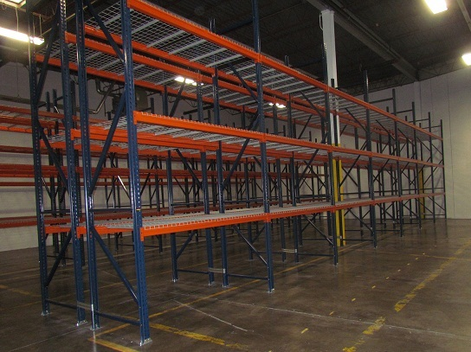
ESCUELA SUPERIOR NAVAL
POPEYES 2013
AGENDA
INTRODUCCIÓN
CAPÍTULO I
CAPÍTULO II
CAPÍTULO III
CONCLUSIONES Y RECOMENDACIONES
PLAN DE MEJORA PARA LAS OPERACIONES EN LAS INSTALACIONES
INSTALACIÓN: PAÑOL DE VELAS
ÍNDICE
PALLET RACK
Costo Estimado: $1500
Cantidad Requerida: 1 juegos de pallet.
Responsables: Personal encargado de la bodega.
OBJETIVOS
CAPÍTULO 1
CAPÍTULO 2
CAPÍTULO 3
CONCLUSIONES
RECOMENDACIONES
Notes:
Este formato tiene como objetivo registrar y reportar las existencias obtenidas en la realización de inventarios físicos en la bodega del Buque Escuela Guayas.
Bodega
Anotar la bodega en la cual se realiza el inventario.
Folio
Anotar el número correlativo, de las tarjetas de inventario.
Fecha de inventario
Anotar el día y año que se realiza el inventario.
Código
Anotar el código del producto.
Descripción
Detallar las características generales de cada uno de los artículos.
Presentación
Anotar el tipo de presentación del artículo: Caja, frasco, galón, cajas, según el caso.
Existencia física
Anotar la cantidad de artículos existentes según conteo realizado.
Existencia según sistema de inventario computarizado.
Anotar cantidad mostrada según el sistema de inventario.
Diferencias
Anotar las diferencias encontradas.
Elaboró
Anotar el nombre y firma que realizó el conteo físico.
Revisó
Anotar el nombre y firma del jefe de departamento.

Slide 38
ESCUELA SUPERIOR NAVAL
POPEYES 2013
AGENDA
INTRODUCCIÓN
CAPÍTULO I
CAPÍTULO II
CAPÍTULO III
CONCLUSIONES Y RECOMENDACIONES
PLAN DE MEJORA PARA LAS OPERACIONES EN LAS INSTALACIONES
INSTALACIÓN: DIMARE
ÍNDICE
OBJETIVOS
CAPÍTULO 1
CAPÍTULO 2
CAPÍTULO 3
CONCLUSIONES
RECOMENDACIONES

Slide 39
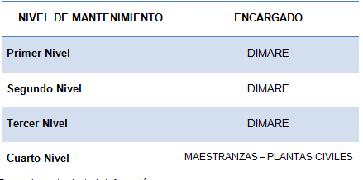
ESCUELA SUPERIOR NAVAL
POPEYES 2013
AGENDA
INTRODUCCIÓN
CAPÍTULO I
CAPÍTULO II
CAPÍTULO III
CONCLUSIONES Y RECOMENDACIONES
PLAN DE MEJORA PARA LAS OPERACIONES EN LAS INSTALACIONES
INSTALACIÓN: DIMARE
ÍNDICE
OBJETIVOS
CAPÍTULO 1
CAPÍTULO 2
CAPÍTULO 3
CONCLUSIONES
RECOMENDACIONES

Slide 40
ESCUELA SUPERIOR NAVAL
POPEYES 2013
AGENDA
INTRODUCCIÓN
CAPÍTULO I
CAPÍTULO II
CAPÍTULO III
CONCLUSIONES Y RECOMENDACIONES
PLAN DE MEJORA PARA LAS OPERACIONES EN LAS INSTALACIONES
INSTALACIÓN: DIMARE
ÍNDICE
OBJETIVOS
CAPÍTULO 1
CAPÍTULO 2
CAPÍTULO 3
CONCLUSIONES
RECOMENDACIONES

Slide 41
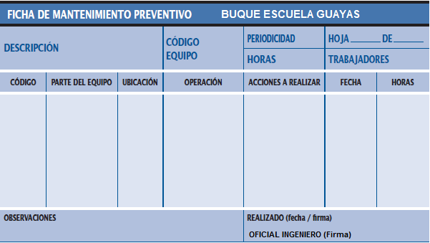
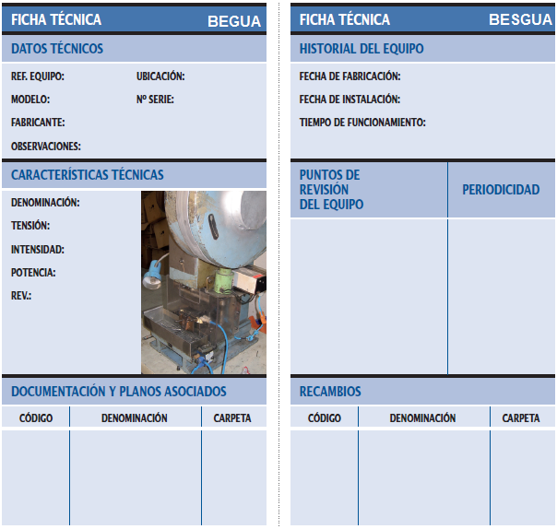

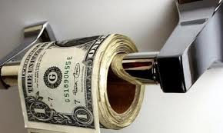
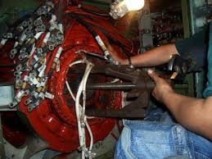
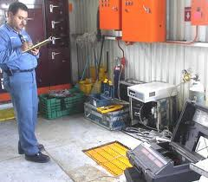
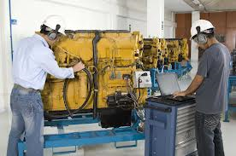
ESCUELA SUPERIOR NAVAL
POPEYES 2013
AGENDA
INTRODUCCIÓN
CAPÍTULO I
CAPÍTULO II
CAPÍTULO III
CONCLUSIONES Y RECOMENDACIONES
PLAN DE MEJORA PARA LAS OPERACIONES EN LAS INSTALACIONES
Procedimientos para la recepción de materiales generales de la bodega en transito.
ÍNDICE
Mantenimiento preventivo (Tripulante Ingeniero)
DIMARE
MAESTRANZAS
OBJETIVOS
CAPÍTULO 1
CAPÍTULO 2
Jefe departamento de Ingeniería
Oficial Logístico
CAPÍTULO 3
CONCLUSIONES
Comandante del BESGUA – Oficial Ingeniero
Comandante del BESGUA – Oficial Logístico
RECOMENDACIONES
Elabora los mantenimientos.
Elabora la ficha de mantenimiento..
Legaliza las fichas.
Verifica inspección.
Determinan prioridades en el mantenimiento.
Determinan necesidades insatisfechas en el mantenimiento
Estudio de presupuesto para el siguiente año. (Necesidades del departamento de Ingeniería)
Realiza respectivo informe anticipado de mantenimiento a DIMARE
Contrata Maestranza
Realiza mantenimiento nivel 4 y 5.

Slide 42
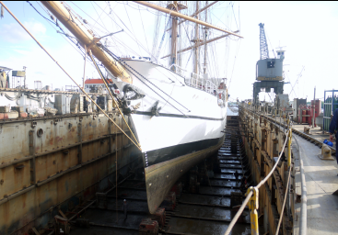
ESCUELA SUPERIOR NAVAL
POPEYES 2013
AGENDA
INTRODUCCIÓN
CAPÍTULO I
CAPÍTULO II
CAPÍTULO III
CONCLUSIONES Y RECOMENDACIONES
PLAN DE MEJORA PARA LAS OPERACIONES EN LAS INSTALACIONES
INSTALACIÓN: ASTINAVE
ÍNDICE
OBJETIVOS
CAPÍTULO 1
CAPÍTULO 2
CAPÍTULO 3
CONCLUSIONES
RECOMENDACIONES

Slide 43
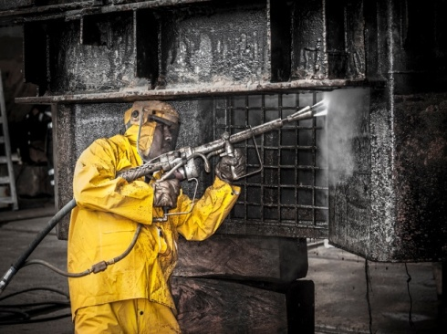

ESCUELA SUPERIOR NAVAL
POPEYES 2013
AGENDA
INTRODUCCIÓN
CAPÍTULO I
CAPÍTULO II
CAPÍTULO III
CONCLUSIONES Y RECOMENDACIONES
PLAN DE MEJORA PARA LAS OPERACIONES EN LAS INSTALACIONES
INSTALACIÓN: ASTINAVE
ÍNDICE
HIDROENARENADO
SAND BLASTING
No permite un rendimiento satisfactorio.
El consumo de agua es elevado.
Produce polución.
AEROHIDROENARENADO
WATER BLAST
Garantiza un trabajo de altísimo rendimiento gracias a la potencia y a la continuidad del flujo de abrasivo.
Permite controlar independientemente los tres componentes aire – agua- abrasivo.
Las waterblasting de 50000 PSI (libras de presión)
Limpia superficies de las embarcaciones .
Deja de producir polución en el aire y en el agua.
Precio: $900 c/u
OBJETIVOS
CAPÍTULO 1
CAPÍTULO 2
CAPÍTULO 3
CONCLUSIONES
RECOMENDACIONES
Notes:
HIDROENARENADO
(Rendimiento es limitado y poco satisfacNo permite un rendimiento satisfactorio en términos de calidad como de velocidad de ejecución, ya que el principio venturi vincula la discontinuidad del abrasivo en la mezcla.
El consumo de agua es elevadísimo,
este factor grava de forma pesada en el impacto medioambiental.
AEROHIDROENARENADO
WATER BLAST
Sistema a presión:
garantiza un estándar de trabajo vanguardista de altísimo rendimiento gracias a la potencia y a la continuidad del flujo de abrasivo.
Regulación de los flujos independientes:
permite controlar independientemente los tres componentes aire – agua- abrasivo, pero sobre todo garantiza que el contacto con el agua se realice antes de la salida, para obtener una mezcla perfectamente equilibrada con reducido consumo de agua.

Slide 44
ESCUELA SUPERIOR NAVAL
POPEYES 2013
AGENDA
INTRODUCCIÓN
CAPÍTULO I
CAPÍTULO II
CAPÍTULO III
CONCLUSIONES Y RECOMENDACIONES
PLAN DE MEJORA PARA LAS OPERACIONES EN LAS INSTALACIONES
PRESUPUESTO DEL PLAN DE MEJORA DE INSTALACIONES
ÍNDICE
OBJETIVOS
CAPÍTULO 1
CAPÍTULO 2
CAPÍTULO 3
CONCLUSIONES
RECOMENDACIONES
La mejora continua es parte importante para el crecimiento de una institución y es necesario invertir para mejorar.

Slide 45
ESCUELA SUPERIOR NAVAL
POPEYES 2013
AGENDA
INTRODUCCIÓN
CAPÍTULO I
CAPÍTULO II
CAPÍTULO III
CONCLUSIONES Y RECOMENDACIONES
CONCLUSIONES
La mejora en la determinación de las necesidades en las instalaciones que dan apoyo logístico al Buque Escuela Guayas, contribuirá con el cumplimiento de las planificaciones de las navegaciones a seguir.
ÍNDICE
OBJETIVOS
CAPÍTULO 1
CAPÍTULO 2
El desarrollo de los procedimientos y el correcto uso de los recursos para las actividades en las instalaciones, ayudará a satisfacer las necesidades para el cumplimiento de las operaciones del Buque Escuela Guayas.
CAPÍTULO 3
CONCLUSIONES
RECOMENDACIONES
El plan de mejoras de las instalaciones que dan apoyo logístico al Buque Escuela Guayas, prevendrá la presencia de necesidades que puedan afectar la eficiencia y eficacia de las operaciones del Buque Escuela Guayas.

Slide 46
ESCUELA SUPERIOR NAVAL
POPEYES 2013
AGENDA
INTRODUCCIÓN
CAPÍTULO I
CAPÍTULO II
CAPÍTULO III
CONCLUSIONES Y RECOMENDACIONES
RECOMENDACIONES
Realizar un seguimiento continuo al cumplimiento de las planificaciones para que no existan problemas en relación al resultado y disponibilidad de la embarcación.
ÍNDICE
OBJETIVOS
CAPÍTULO 1
CAPÍTULO 2
Llevar un informe y un registro escrito de las actividades que se realizan en las instalaciones, para llevar un control de los requerimientos encontrados en las instalaciones.
CAPÍTULO 3
CONCLUSIONES
RECOMENDACIONES
Realizar revistas a las instalaciones de manera continua para verificar el cumplimiento de la seguridad física de las mismas.

Slide 47

GRACIAS

